Slide 1
计算机网络

Slide 2
第20讲 应用层协议
域名系统DNS
FTP协议
电子邮件协议
WWW服务

Slide 3
网络应用与应用层协议
网络应用由很多部分组成，应用层协议是网络应用中的很重要的一部分。
网络应用的基本结构是客户/ 服务器模型。
应用层协议定义了客户端和服务器端之间是如何传递信息的。
一些网络应用协议由RFC文档定义，也有许多应用层协议是专用的。
Notes:
Request For Comments（RFC），是一系列以编号排定的文件。文件收集了有关互联网相关信息，以及UNIX和互联网社区的软件文件。目前RFC文件是由Internet Society（ISOC）赞助发行。基本的互联网通信协议都有在RFC文件内详细说明。RFC文件还额外加入许多的论题在标准内，例如对于互联网新开发的协议及发展中所有的记录。因此几乎所有的互联网标准都有收录在RFC文件之中。

Slide 4
应用所需的传输服务
应用 | 应用层协议 | 底层传输层协议
电子邮件 | 简单邮件传输协议 SMTP | TCP
远程终端访问 | 虚拟终端协议Telnet | TCP
万维网 | 超文本传输协议 HTTP | TCP
文件传输 | 文件传输协议FTP | TCP
多媒体流 | 专用协议 | TCP 或UDP
远程文件服务器 | NSF | TCP 或UDP
因特网电话 | 专用协议 | 典型的采用UDP

Slide 5
1 域名服务DNS
DNS 概述
因特网的域名结构
DNS的分布式存储和查询机制

Slide 6
1.1 产生原因
32比特的IP地址难于记忆，应该使用符号地址，比如用netlab.cs.tsinghua.edu.cn表示166.111.69.241。但是，网络本身是使用IP地址的，因此需要一个完成二者之间相互转换的机制。
当网络规模比较小时，例如ARPANET，每台主机只需查找一个文件（UNIX的host），该文件中列出了主机与IP地址的对应关系。
当网络规模很大时，上述方法就不适用了，因此产生了域名系统DNS（Domain Name System）。

Slide 7
1.2 DNS概述
域名系统是一个典型的客户/服务器交互系统；
域名系统是一个多层次的、基于域的命名系统，并使用分布式数据库实现这种命名机制；

Slide 8
1.2 DNS概述
当应用程序需要进行域名解析时，它成为域名系统的一个客户。它向本地域名服务器发出请求（调用resolver），请求以UDP包格式发出，域名服务器找到对应的IP地址后，给出响应。当本地域名服务器无法完成域名解析，它临时变成其上级域名服务器的客户，递归解析，直到该域名解析完成。

Slide 9
1.2 DNS概述
DNS本质上是一个由很多名称服务器主机构成的层次结构的分布式数据库系统，允许客户主机和名称服务器主机通信以使用域名转换服务。名称服务器主机通常是运行Berkeley Internet Name Domain(简称BIND)软件的Unix主机。DNS协议运行在UDP之上，使用端口号53。

Slide 10
1.3 因特网的域名结构
因特网采用了层次树状结构的命名方法，任何一个连接在因特网上的主机或路由器，都有一个惟一的层次结构名字。即域名(Domain Name)。
域名的结构由若干个分量组成，各分量之间用点隔开： ….三级域名.二级域名.顶级域名。例如www.tsinghua.edu.cn.
域名是大小写无关的，“edu”和“EDU”相同。域名最长255个字符，每部分最长63个字符。

Slide 11
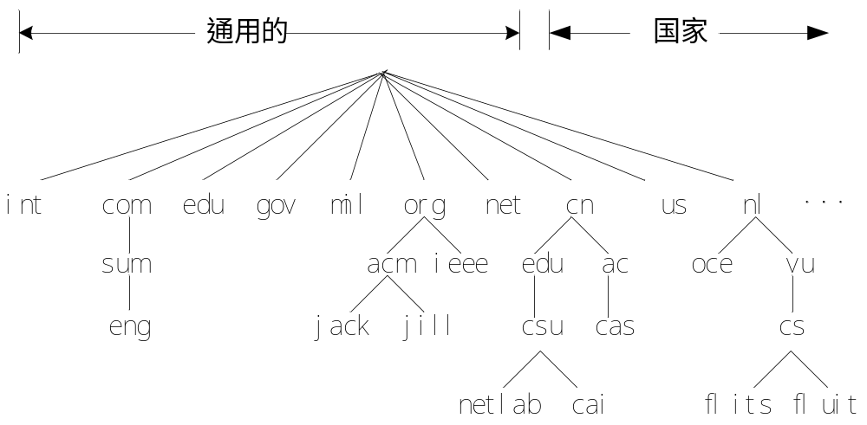
1.3 因特网的域名结构

Slide 12
1.3 因特网的域名结构
序号
域名
应用
序号
域名
应用
1
ac
学术单位
8
biz
商业组织
2
com
公司
9
info
信息服务
3
edu
教育部门
10
name
个人域名
4
mil
军事部门
11
pro
律师、医生等专业人员
5
net
网络公司
12
areo
航运公司、机场
6
gov
政府部门
13
coop
商业合作组织
7
org
非赢利组织
14
museum
博物馆及文化遗产组织
顶级国际域名类型

Slide 13
1.4 域名服务器
区域划分
  DNS将域名空间划分为许多无重叠的区域(zone) ，每个区域覆盖了域名空间的一部分并设有域名服务器对这个区域的域名进行管理。
  每个区域有一个主域名服务器和若干个备份域名服务器，区域的边界划分是人工设置的，比如：edu.cn tsinghua.edu.cn cs.tsinghua.edu.cn是三个不同的区域，分别有各自的域名服务器。

Slide 14
1.4 域名服务器
域名解析
  一个区域内机器上的应用程序进行域名解析时，首先向该区域的域名服务器发出解析请求，若查找到，则返回域名对应的资源记录。
  若找不到，该域名服务器向所查找域名的顶级域的域名服务器发出解析请求，

Slide 15
1.4 域名服务器
域名解析
  顶级域的域名服务器通过向下的层次查询得到对应的资源记录，返回给该域名服务器，
  最后资源记录被返回给发起域名解析的机器，并在该区域的域名服务器中做缓存，超时后删除。

Slide 16
1.5 DNS的分布式存储和查询机制
DNS的域名-IP地址映射关系以分布的方式存储在各个域名服务器上。共有三种类型的域名服务器：本地域名服务器、根域名服务器和权威域名服务器。查询主机进行域名查询时，这些域名服务器之间相互作用，返回域名-IP地址映射关系。

Slide 17
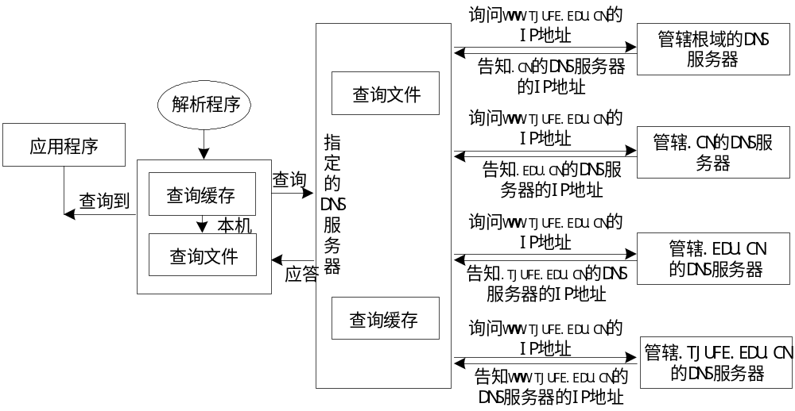
1.5 DNS的分布式存储和查询机制
DNS查询机制

Slide 18
2 文件传输与FTP协议
文件传送协议(File Transfer Protocol)是一个用于从一台主机到另一台主机传送文件的协议
FTP使用两个并行的TCP连接来传送文件
在整个会话期间，FTP服务器必须维护关于用户的状态

Slide 19

2.1 FTP的控制连接和数据连接
TCP控制连接端口号21
TCP数据连接端口号20
控制连接，用于在客户主机和服务器主机之间发送控制信息，例如用户名和口令、改变远程目录的命令、取来或放回文件的命令。
数据连接，用于真正发送文件。

Slide 20
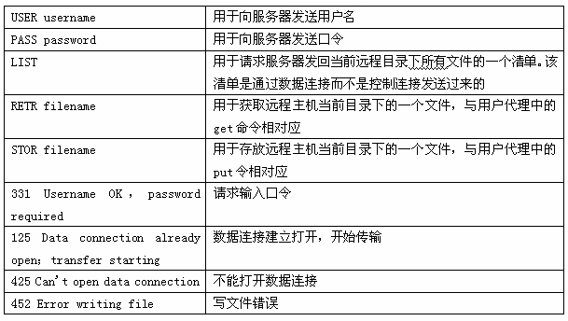
2.2 FTP常见的命令和应答

Slide 21
3 电子邮件服务
电子邮件的概念
因特网邮件系统
SMTP协议

Slide 22
3.1 电子邮件的概念
电子邮件（e-mail）是因特网上使用最多的和最受用户欢迎的一种应用。电子邮件将邮件发送到ISP的邮件服务器，并放在其中的收件人邮箱(mail box)中，收信人可随时上网到ISP的邮件服务器进行读取。

Slide 23
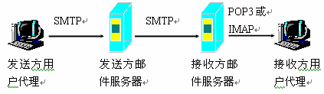
3.2 因特网邮件系统
因特网邮件系统由3类主要部件构成：用户代理、邮件服务器和邮件传送协议。

Slide 24
3.2 因特网邮件系统
电子邮件系统提供的五大基本功能
  成文：指创建消息或回答消息的过程；
  传输：指将消息从发送者传出至接收者；
  报告：将消息的发送情况报告给消息发送者；
  显示：使用相应的工具软件将收到的消息显示给接收者
  处理：接收者对接收到的消息进行处理，存储/丢弃/转发等等。

Slide 25
3.2 因特网邮件系统
电子邮件系统提供的五大基本功能
  其它高级功能
    自动转发、自动回复；
    mailbox，创建邮箱存储邮件；
    mailing list；
    抄送（cc）、高优先级、加密。

Slide 26
3.2 因特网邮件系统
电子邮件的组成
  信封：接收方的信息，如名字、地址、邮件的优先级和安全级别；
  信件内容：由信头和信体组成，信头包含了用户代理所需的控制信息，信体是真正的内容。

Slide 27
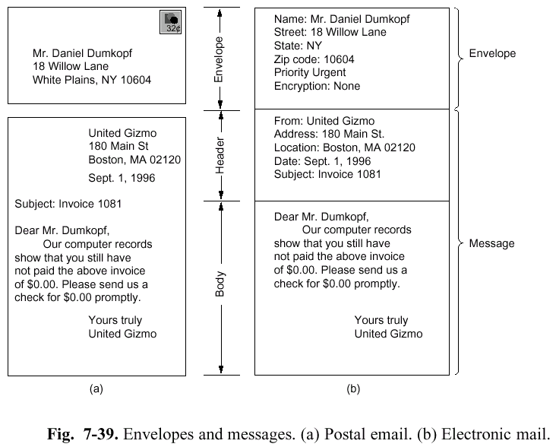
3.2 因特网邮件系统
电子邮件的组成

Slide 28
3.3 SMTP协议
简单邮件传送协议(Simple Mail Transfer Protocol，简称SMTP)是因特网电子邮件系统首要的应用层协议。它使用由TCP提供的可靠的数据传输服务把邮件消息从发信人的邮件服务器传送到收信人的邮件服务器。
SMTP在RFC 821中定义，它的作用是把邮件消息从发信人的邮件服务器传送到收信人的邮件服务器。是一个简单的ASCII协议，与目标机器的25号端口建立TCP连接。

Slide 29


3.3 SMTP协议
internet使用简单邮件传输协议SMTP完成电子邮件的交换。
SMTP
SMTP
POP3 or
IMAP
user
agent
user
agent

Slide 30
3.3 SMTP协议
消息传输代理在源端主机和目的主机的25号端口之间建立一条TCP连接，使用简单邮件传输协议SMTP协议进行通信；
在TCP连接建立好之后，作为客户的邮件发送方等待作为服务器的邮件接收方首先传输信息；
服务器首先发出准备接受的SMTP消息，客户向服务器发出HELO消息，服务器回答以HELO消息，双方进入邮件传输状态；

Slide 31
3.3 SMTP协议
邮件传输过程：客户首先发出邮件的发信人地址（MAIL FROM），然后发出收信人的地址（RCPT TO），服务器确认收信人存在后，发出可以继续发送的指示，客户发送真正的消息（DATA），以‘.’作为结束；
当客户方邮件发送完之后，服务器开始发送邮件至客户，过程同上；
两个方向的发送完成之后，释放TCP连接（QUIT）。

Slide 32
3.3 SMTP协议
SMTP通常不使用中间的邮件服务器主机中转邮件，一般直接在发信人邮件服务器和收信人邮件服务器之间建立TCP连接。
SMTP规定了14条命令和21种应答信息。
SMTP通信的三个阶段及几个最主要的命令和应答信息
  连接建立(TCP连接，HELLO命令 )。
  邮件传送(MAIL命令，RCPT命令，DATA命令)。
  连接释放(QUIT命令 )。

Slide 33
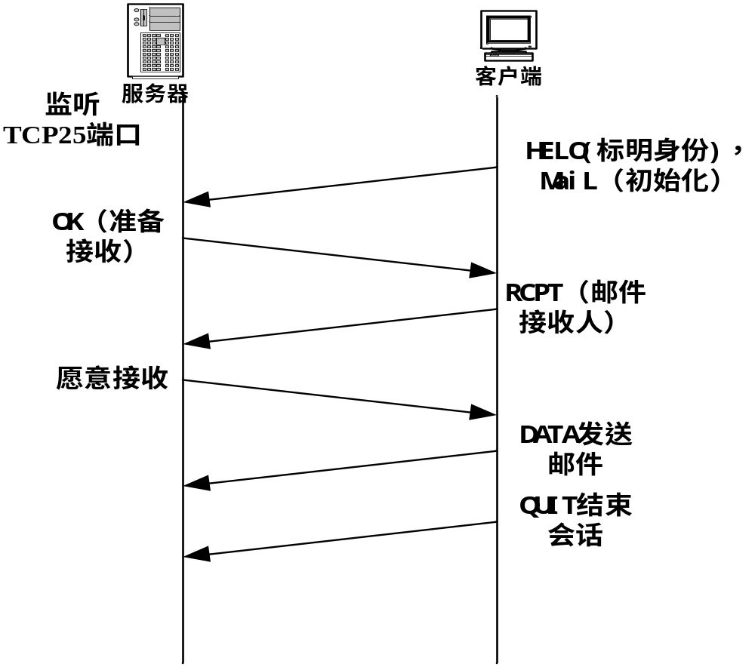
3.3 SMTP协议

Slide 34
3.4 邮件访问协议
邮件访问协议用于收信人的用户代理从自己邮件服务器上获取已到达的邮件消息。目前流行的邮件访问协议有：
  邮局协议版本3 (Post Office Protocol Version 3，简称POP3)
  因特网邮件访问协议(Internet Mail Access Protocol，简称IMAP)
  基于浏览器的电子邮件服务

Slide 35
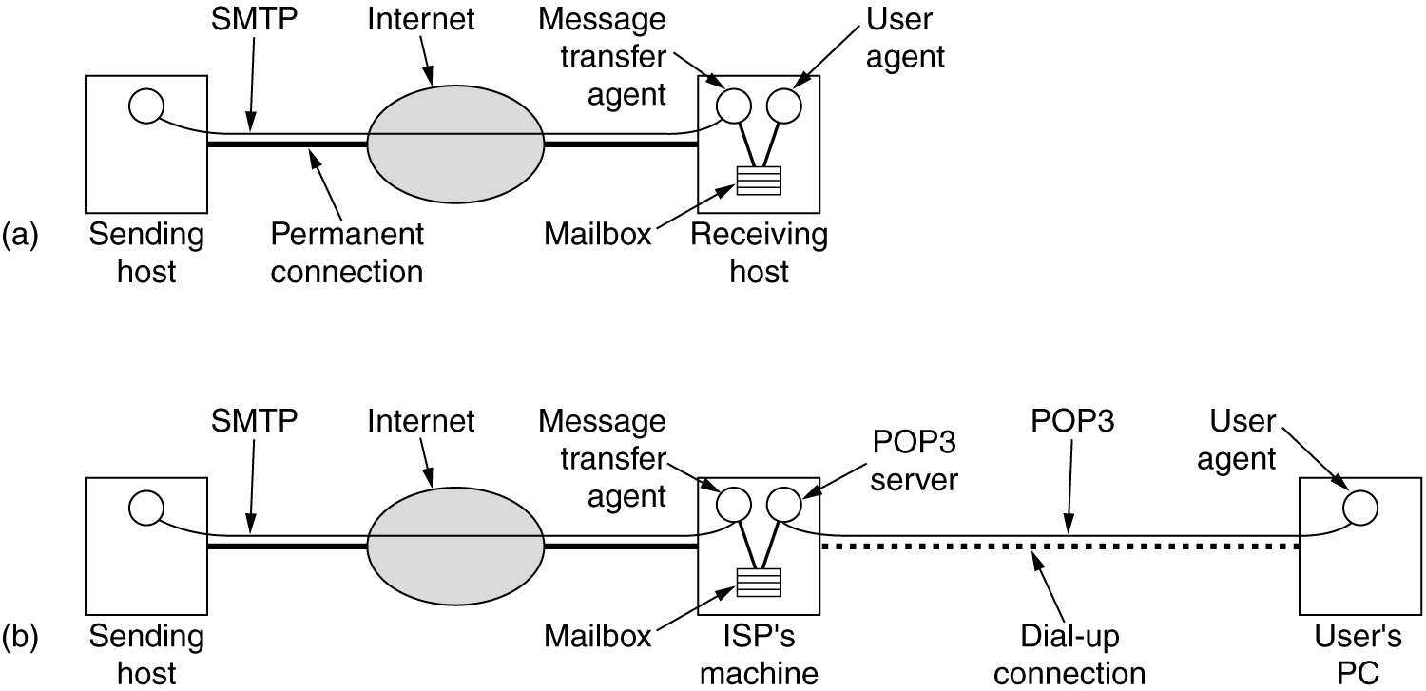
3.4.1邮局协议版本3
POP3服务器运行在邮件服务器上，POP3读取邮件的工作过程如下：首先用户代理(客户)与POP3服务器(服务器)端口号110建立TCP连接，POP3依次经历授权认证、处理和更新三个阶段。

Slide 36
4 万维网与HTTP协议
万维网的概念
万维网需解决的问题
HTTP协议
HTML标记语言
Web 高速缓存服务器

Slide 37
4.1 万维网的概念
万维网WWW(World Wide Web)并非某种特殊的计算机网络。万维网是一个大规模的、联机式的信息储藏所，英文简称为Web。万维网用链接的方式非常方便地从因特网上的一个站点访问另一个站点，从而主动地按需获取丰富的信息。

Slide 38
4.2 万维网需解决的问题
怎样标识分布在整个因特网上的万维网文档? 万维网使用统一资源定位URL(uniform resource locator)来标识万维网上的各种文档，并使每一个文档在整个因特网的范围内具有唯一的标志符URL。
用什么样的协议来实现万维网上的各种链接? 万维网客户程序与万维网服务器程序之间的交互遵守严格的协议，这就是超文本传送协议HTTP(hypertext transfer protocol)。

Slide 39
4.2 万维网需解决的问题
怎样使不同作者创作的不同风格的万维网文档都能在因特网上的各种计算机上显示出来，同时使用户知道在什么地方存在着链接？使用超文本标记语言HTML(Hypertext Markup Language)。
怎样使用户能够很方便地找到所需的信息？为了在万维网上方便地查找信息，用户可使用各种搜索工具。

Slide 40
4.3 HTTP协议
在浏览器和服务器之间的请求和响应的交互，必须按照的格式和遵循一定的规则，这些格式和规则就是超文本传送协议HTTP。

Slide 41
4.3 HTTP协议
HTTP工作过程
  每个Web服务器上运行一个Web Server进程，它不断地监听TCP的端口80，以便发现是否有浏览器(即Web客户进程)向它发出连接建立请求。
  一旦监听到连接建立请求并建立了TCP连接之后，浏览器就问服务器发出浏览某个页面的请求，服务器接着就返回所请求的页面作为响应。
  最后，TCP连接就被释放了。

Slide 42
4.3 HTTP协议
HTTP工作过程举例：
URL是http：//www.w3.org/Protocol/HTTP-NG/Activity.html.
  浏览器分析链接指向页面的URL。
  浏览器向DNS请求解析www.w3.org的IP地址。
  DNS解析出服务器的IP地址为18.23.0.23。
  浏览器与该服务器建立TCP连接(在18.23.0.23使用端口80)。
  浏览器发出取文件命令：GET /protocols/HTTP-NG/Activity.html。
  www.w3.org服务器给出响应，将文件Activity.html发送给浏览器。
  TCP连接释放。
  浏览器显示文件Activity.html中的所有文本。

Slide 43
4.3 HTTP协议
HTTP请求方法
方法 | 描述
GET | 请求指定的文档
HEAD | 仅请求文档头
POST | 请求服务器接收指定文档作为可执行的信息
PUT | 用从客户端传送的数据取代指定文档中的内容
DELETE | 请求服务器删除指定页面
OPTIONS | 允许客户端查看服务器的性能
TRACE | 用于测试—允许客户端查看消息回收过程

Slide 44
4.3 HTTP协议
HTTP响应头
方法 | 描述
ServerWeb | 服务器信息
Date | 当前日期/时间
Last Modified | 请求文档最近修改时间
Expires | 请求文档过期时间
Content-length | 数据长度(字节)
Content-type | 数据M I M E类型
WWW-authenticate | 用于通知客户方需要的认证信息(如用 户名、口令等)

Slide 45
4.4 HTML标记语言
蒂姆·伯纳斯·李发明了超文本标记语言HTML，是一种文档生成语言。它包括一套定义文档结构和类型的标记。描述了文档内文本元素之间的关系。
特点：是一系列标准化的标记的集合，文档可以描述各种媒体表达的文档。

Slide 46
4.4 HTML标记语言
HTML文档基本结构
  一般以<HTML>开始，以</HTML>结束。
  前面是文档的头标记段，头标记段可以省略。
  后面是文档的主体内容段。大部分标记都是成对表示。

Slide 47
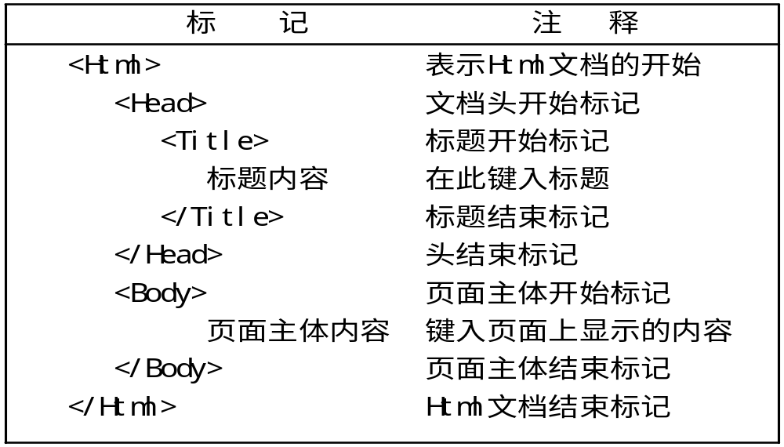
4.4 HTML标记语言
HTML文档基本结构

Slide 48
4.5 Web高速缓存服务器
Web高速缓存服务器（Web cache）是具有高速缓存功能的Web代理服务器，能在代表用户执行HTTP请求的同时，保存近来请求到的对象的拷贝。用户通过Web高速缓存服务器执行HTTP请求的过程如下：
  浏览器建立一个到Web cache的TCP连接，在此连接上发出一个访问所指的HTTP请求。
  Web cache查看本地是否存有该对象的拷贝。如果有，直接给客户浏览器发送包含该对象的响应。
  如果没有本地拷贝，Web cache建立一个到目标服务器的TCP连接，转发HTTP请求。目标服务器发送响应信息。
  Web cache在本地存放一个对象的拷贝，并且转发响应信息到用户。

Slide 49
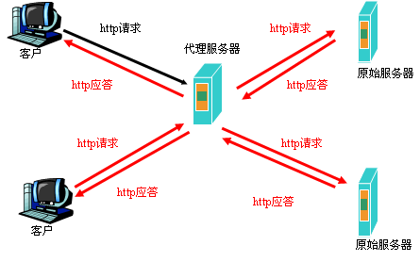
通过Web高速缓存服务器执行HTTP请求的过程
4.5 Web高速缓存服务器

